Slide 1
АНАЛИТИКА
ТЕКСТОВАЯ
Катышева Арина, МСМТ 243

Slide 2
ПЕСНИ
Женя Трофимов & Комната культуры
Поезда
Beautiful Boys
Ниоткуда с любовью
Basta, HammAli & Navai
Эта песня твоя бессонница

Slide 3
ОБРАБОТКА
переводим все слова в нижний регистр
удаляем переносы и знаки пунктуации
делаем токенизацию
делаем леммантизацию
удаляем стоп-слова
1
2
3
4
5

Slide 4
VS
Оригинальный код
Обработанный код
\nТяни лотерейный билет\nЧтоб тамбур прокуренным был\nУ нас с тобой выигравших нет\nЛишь бы просто дорогу к тебе не забыл, и…
тянуть лотерейный билет тамбур прокурить выиграть просто дорога забыть…
\nЯ забыл, что значит ночь\nЯ забыл, что значит сон\nЯ забыл тебя совсем\nЯ устал от всех речей\nТы исчезла в небытии\nТы застыла в синеве…
забыть значит ночь забыть значит сон забыть устать речь исчезнуть небытие застылый синева…
\nИ то, что было между нами, теперь спрятано во тьме\nЯ кричу тебе: «Прости меня», но тишина в ответ\nЕсли можно было бы всё отмотать и не болеть…
спрятать тьма кричать простить тишина ответ отмотать болеть…

Slide 5
TF-IDF
Время вычисления
0.123754 секунд
*быстро за счет небольшого корпуса текстов
Размер TF-IDF матрицы
(3, 232)
*в трех документах 232 уникальных слова

Slide 6
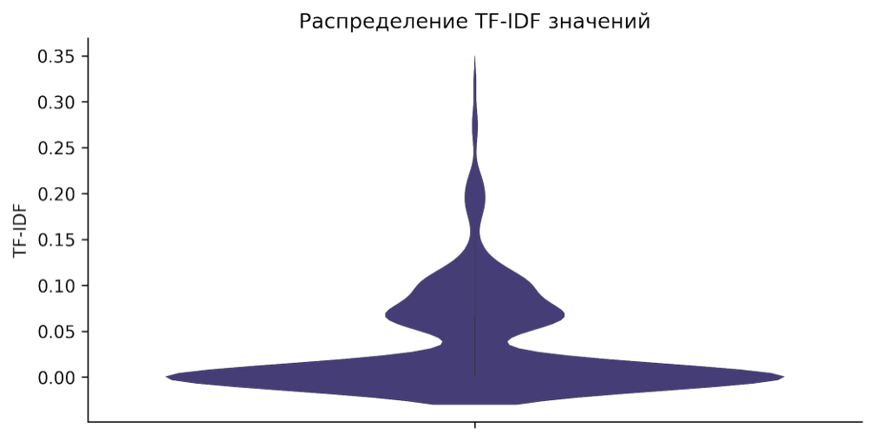
РАСПРЕДЕЛЕНИЕ
Ненулевые значения TF-IDF в основном лежат в диапазоне от 0,5 до 1, что характерно для небольших корпусов документов. Максимальное значение TF-IDF составляет ~0,32 – наиболее характерные слова для конкретной песни

Slide 7
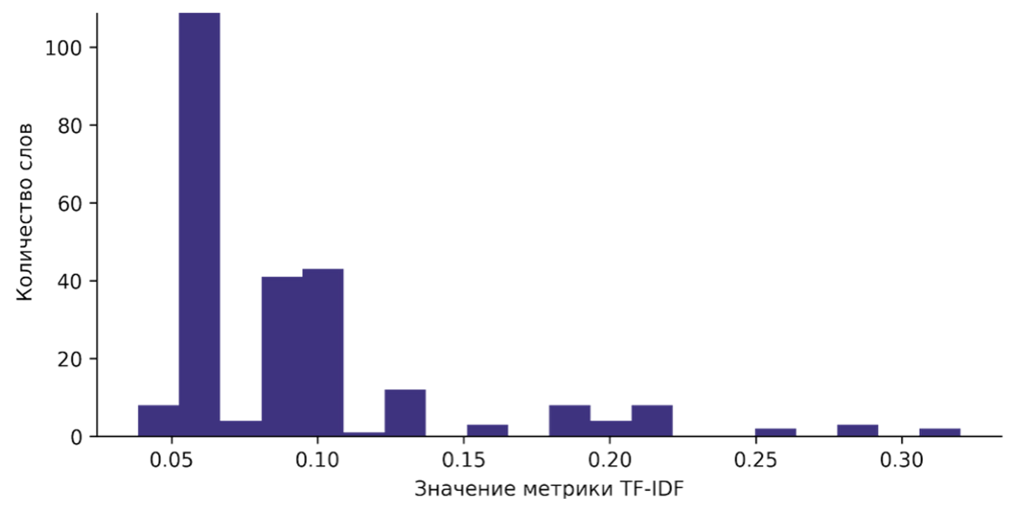
РАСПРЕДЕЛЕНИЕ

Slide 8
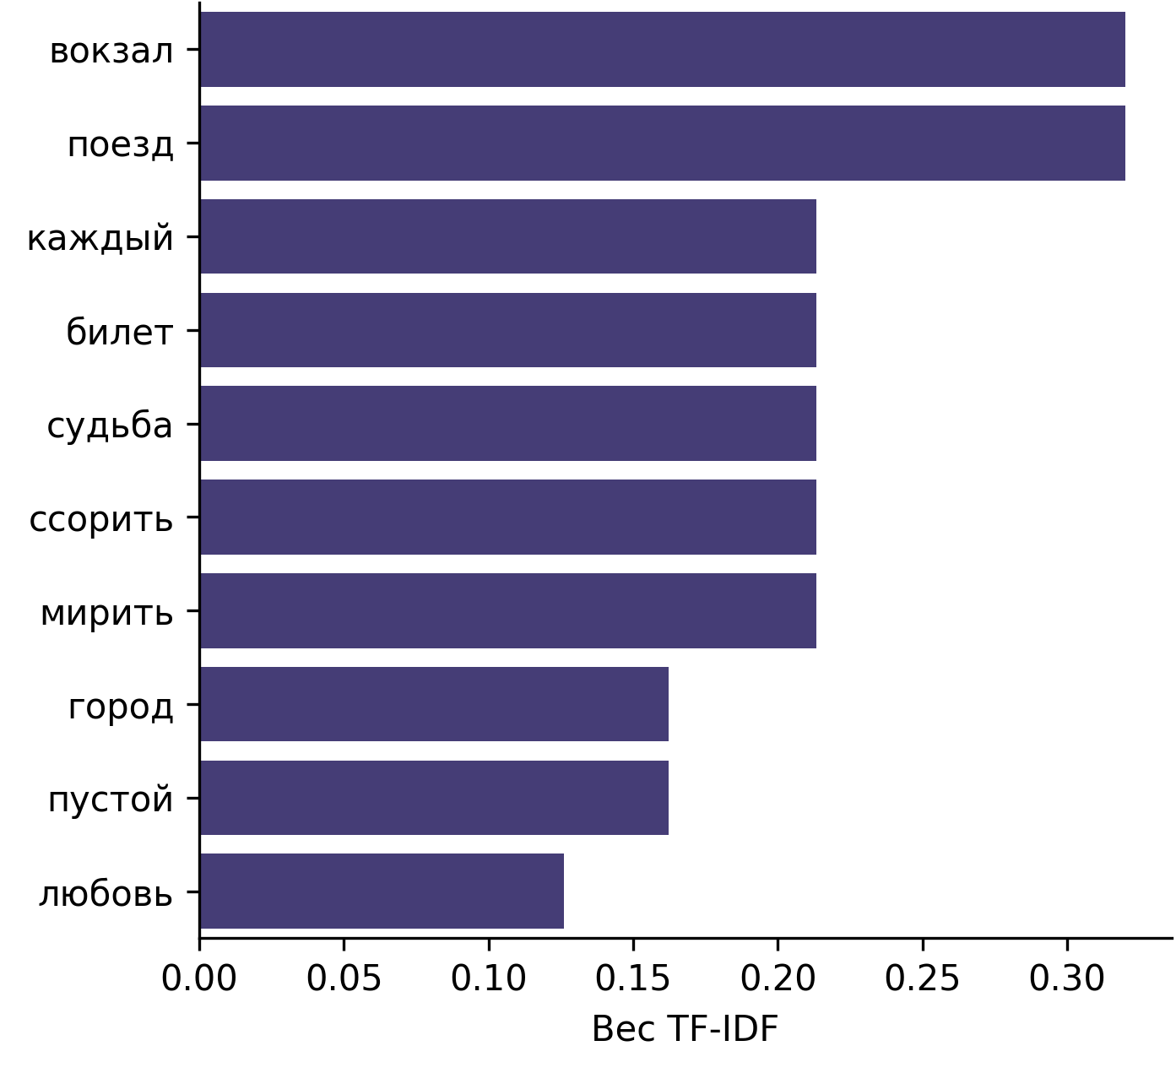
ТОП-10 СЛОВ
ПЕСНЯ №1

Slide 9
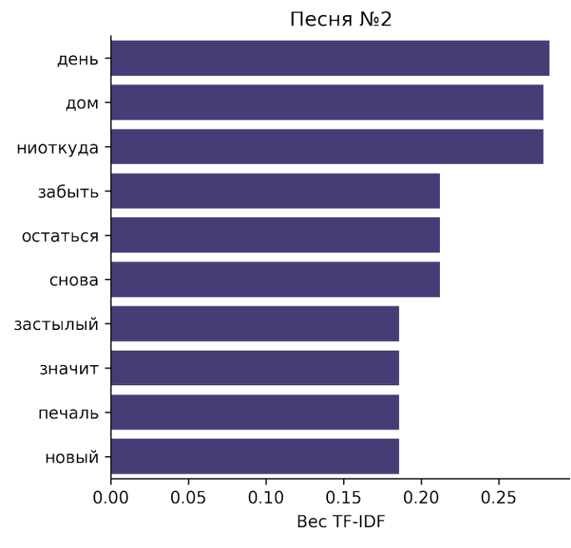
ТОП-10 СЛОВ
ПЕСНЯ №2

Slide 10
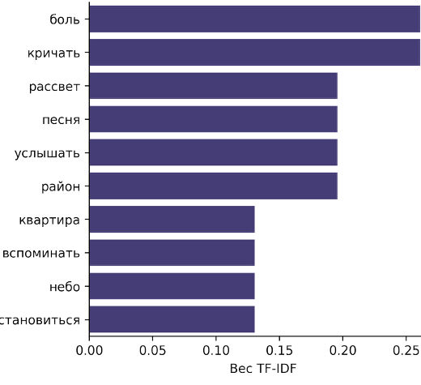
ТОП-10 СЛОВ
ПЕСНЯ №3

Slide 11
СРАВНЕНИЕ
вычислительная сложность
качество представления
интерпрети-руемость
TF-IDF
CountVectorizer
Word2Vec
Word2Vec
низкий
средний
высокий

Slide 12
ВРЕМЯ
0.008
0.015
ВЫЧИСЛЕНИЯ
CountVectorizer
TF-IDF
0.025
0.123
Word2Vec
Doc2Vec

Slide 13
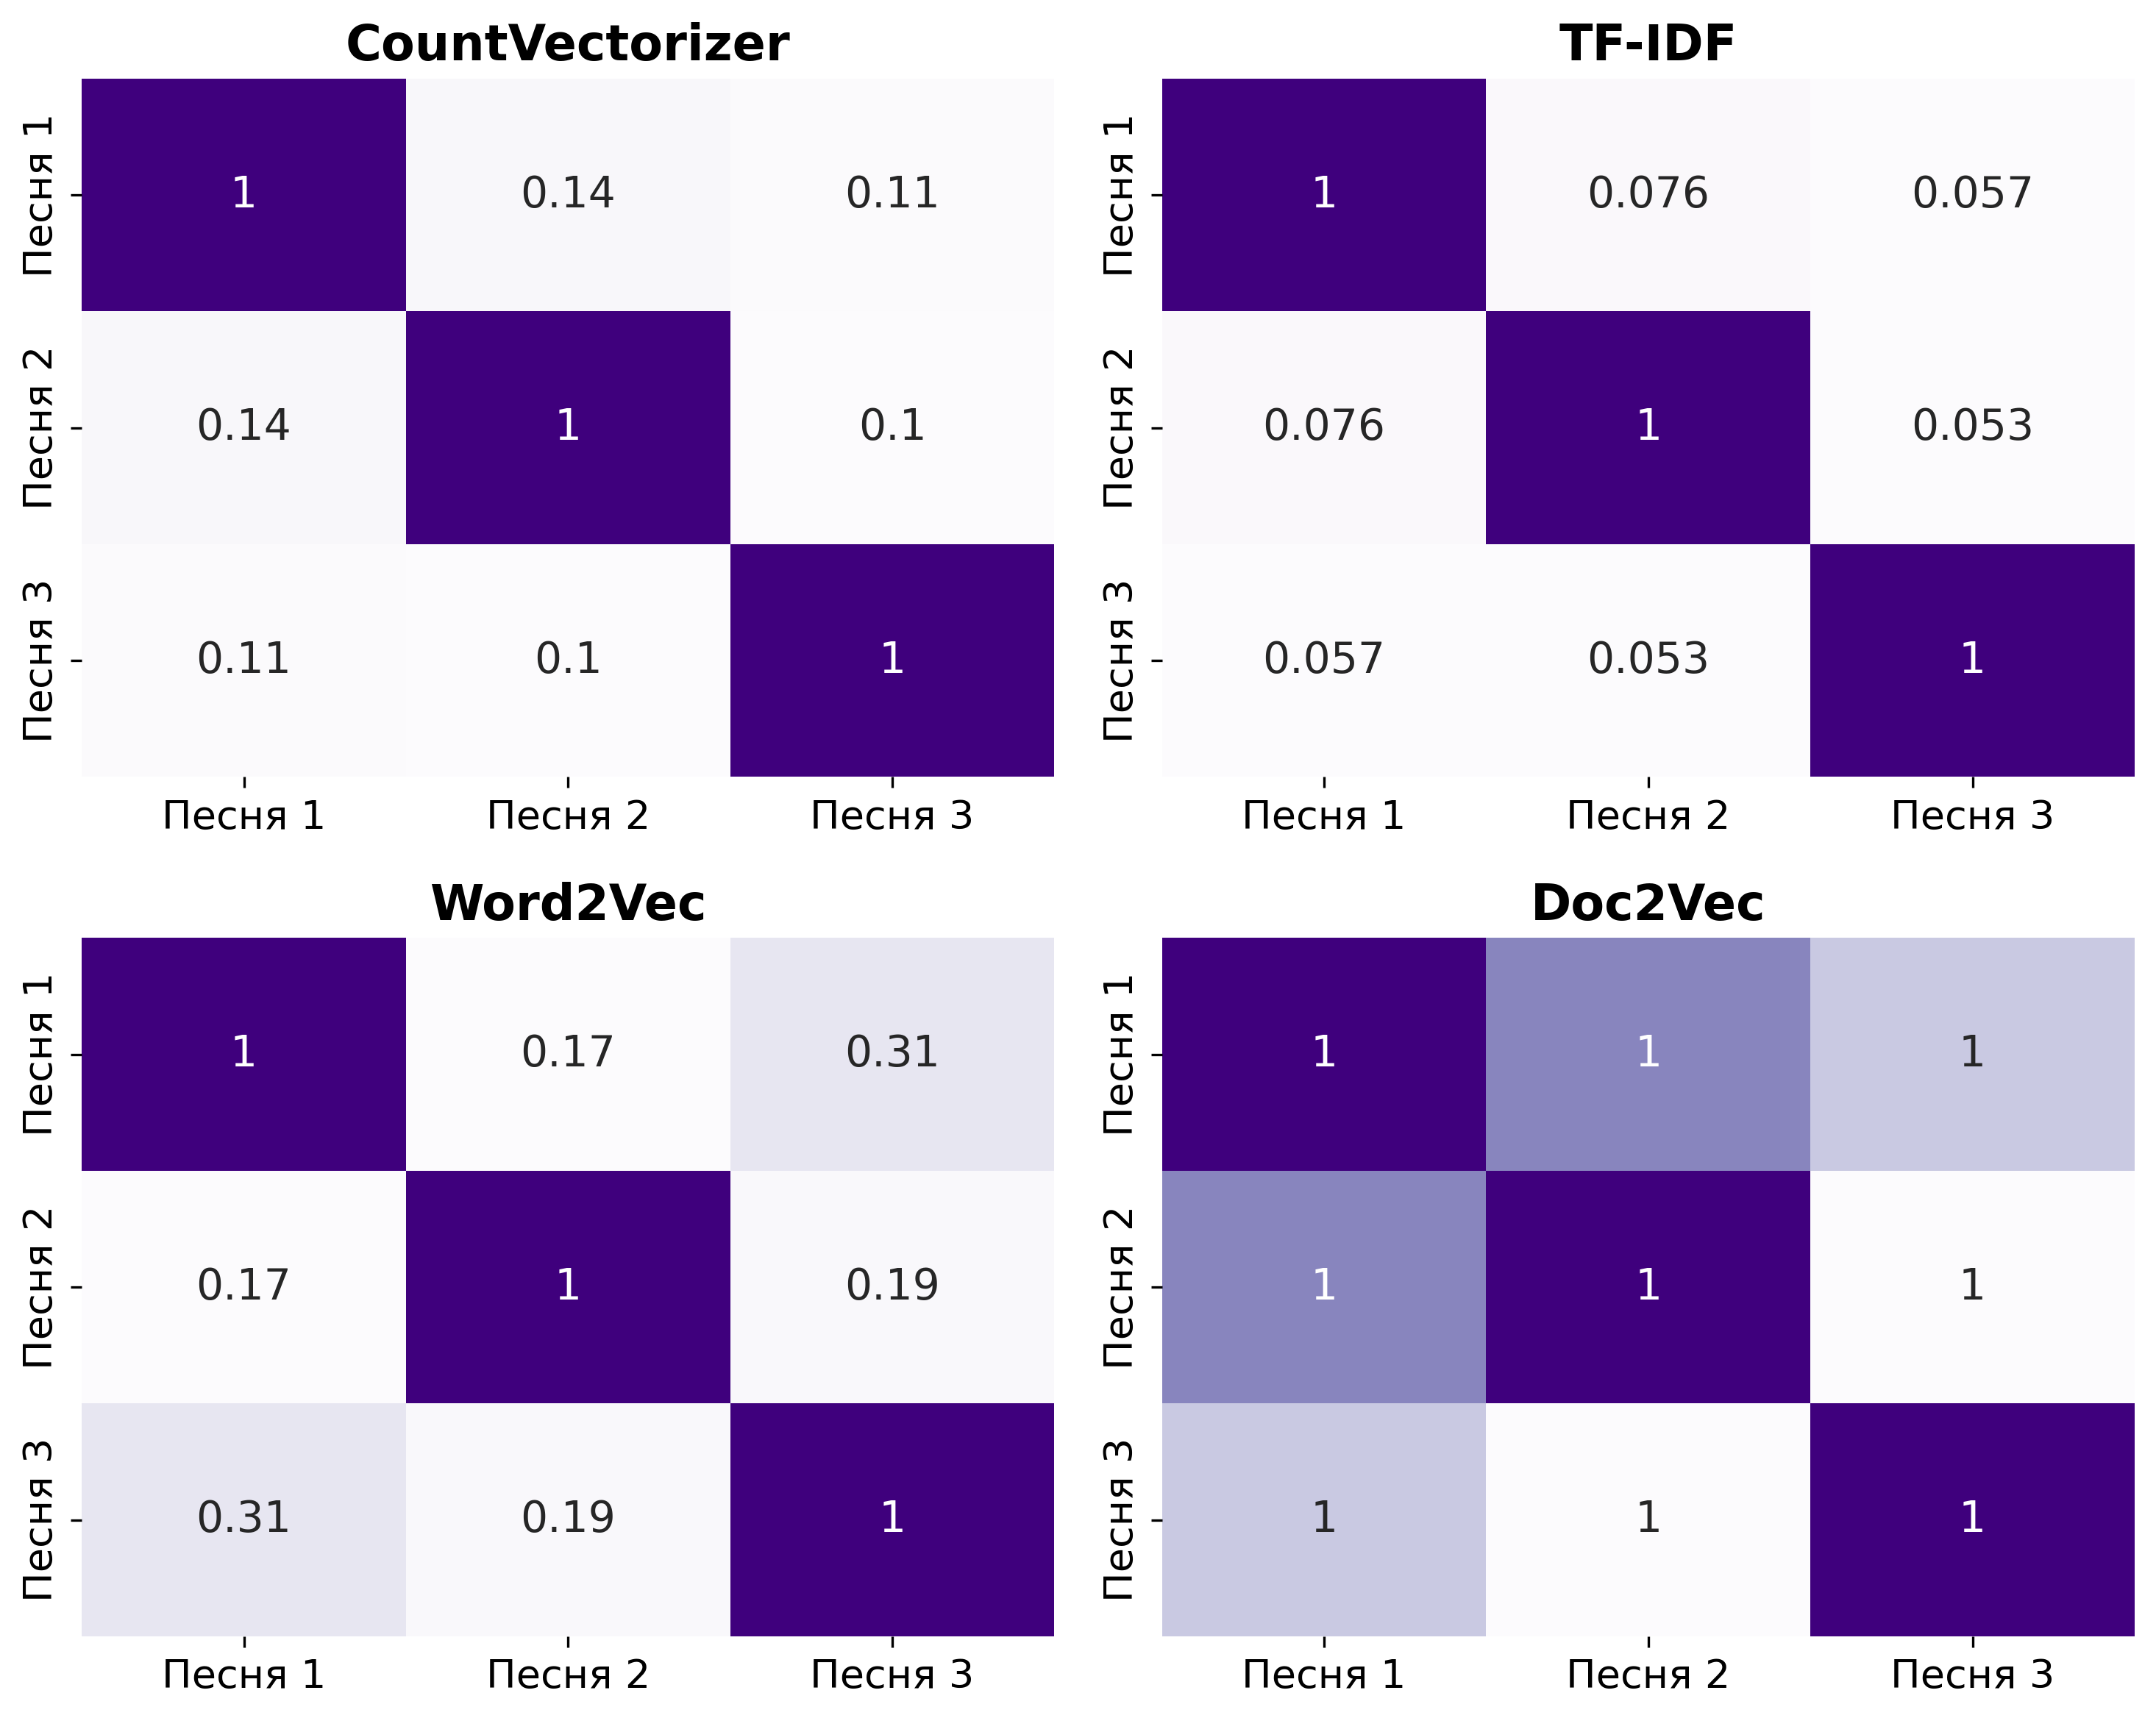
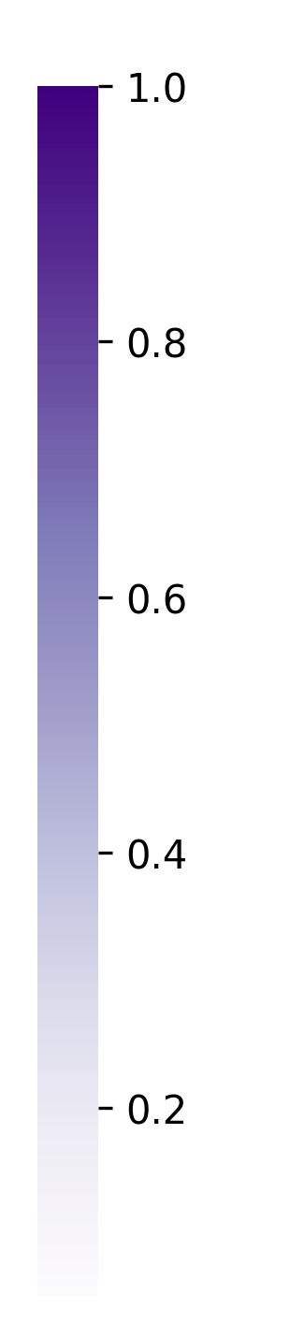
СХОЖЕСТЬ

Slide 14
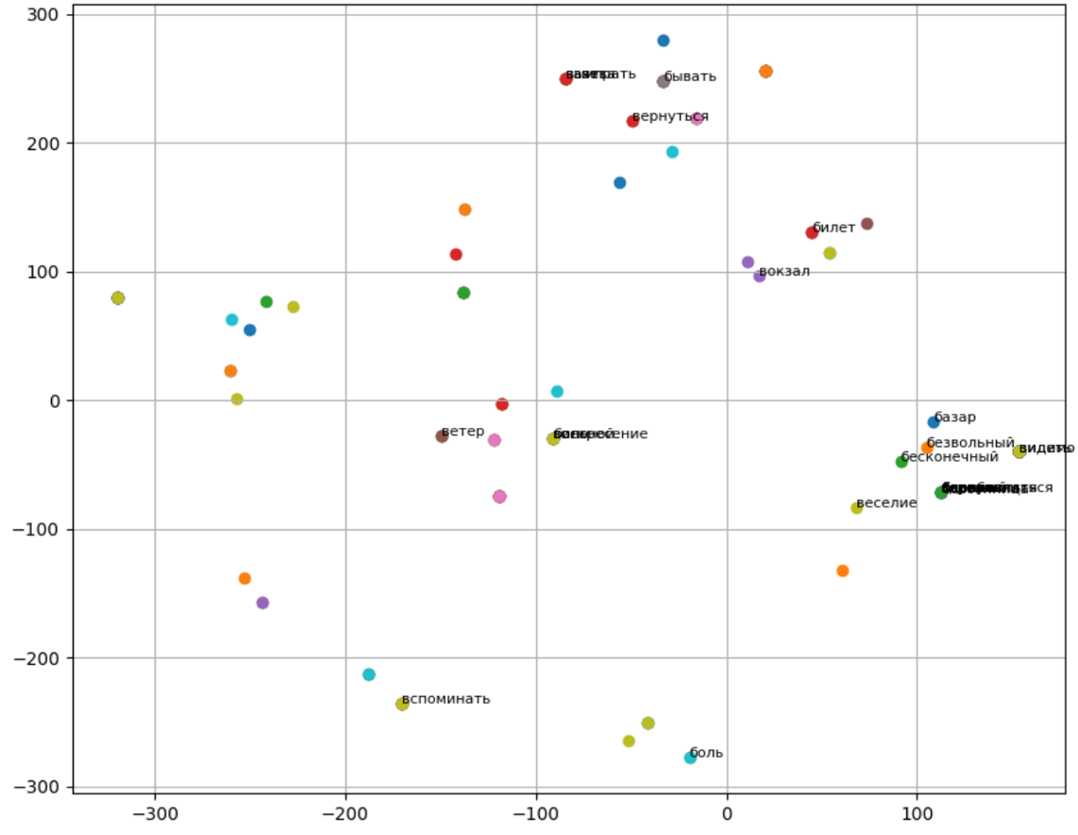
t-SNE
CountVectorizer

Slide 15
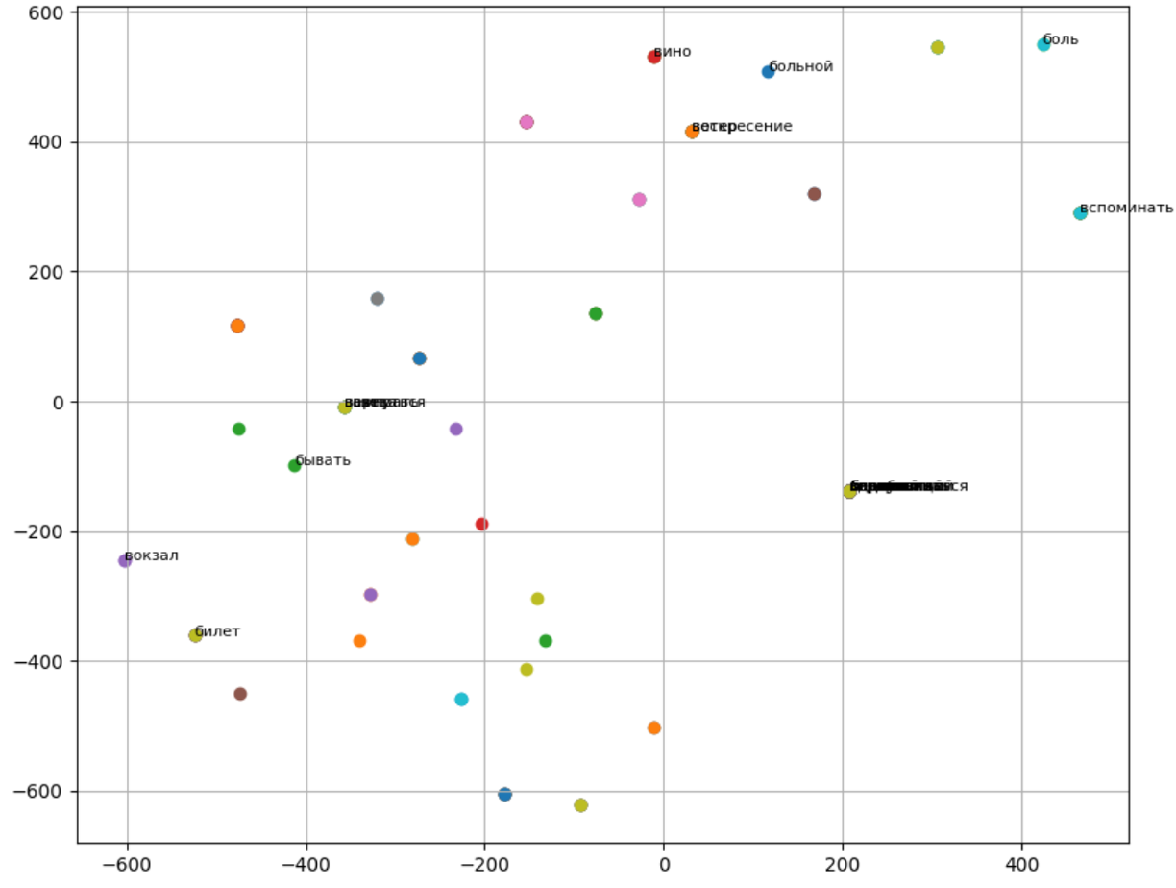
t-SNE
TF-IDF

Slide 16
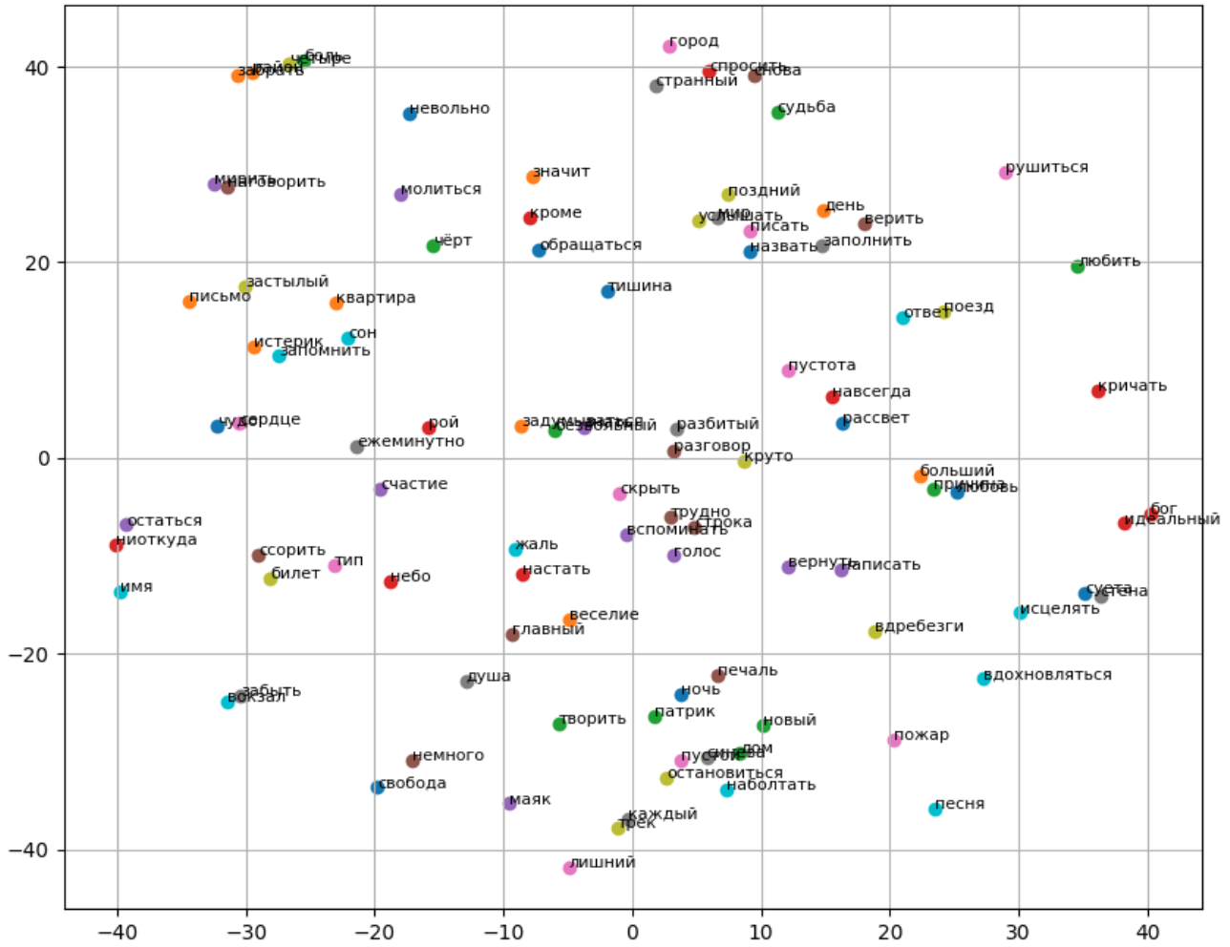
t-SNE
Word2Vec

Slide 17
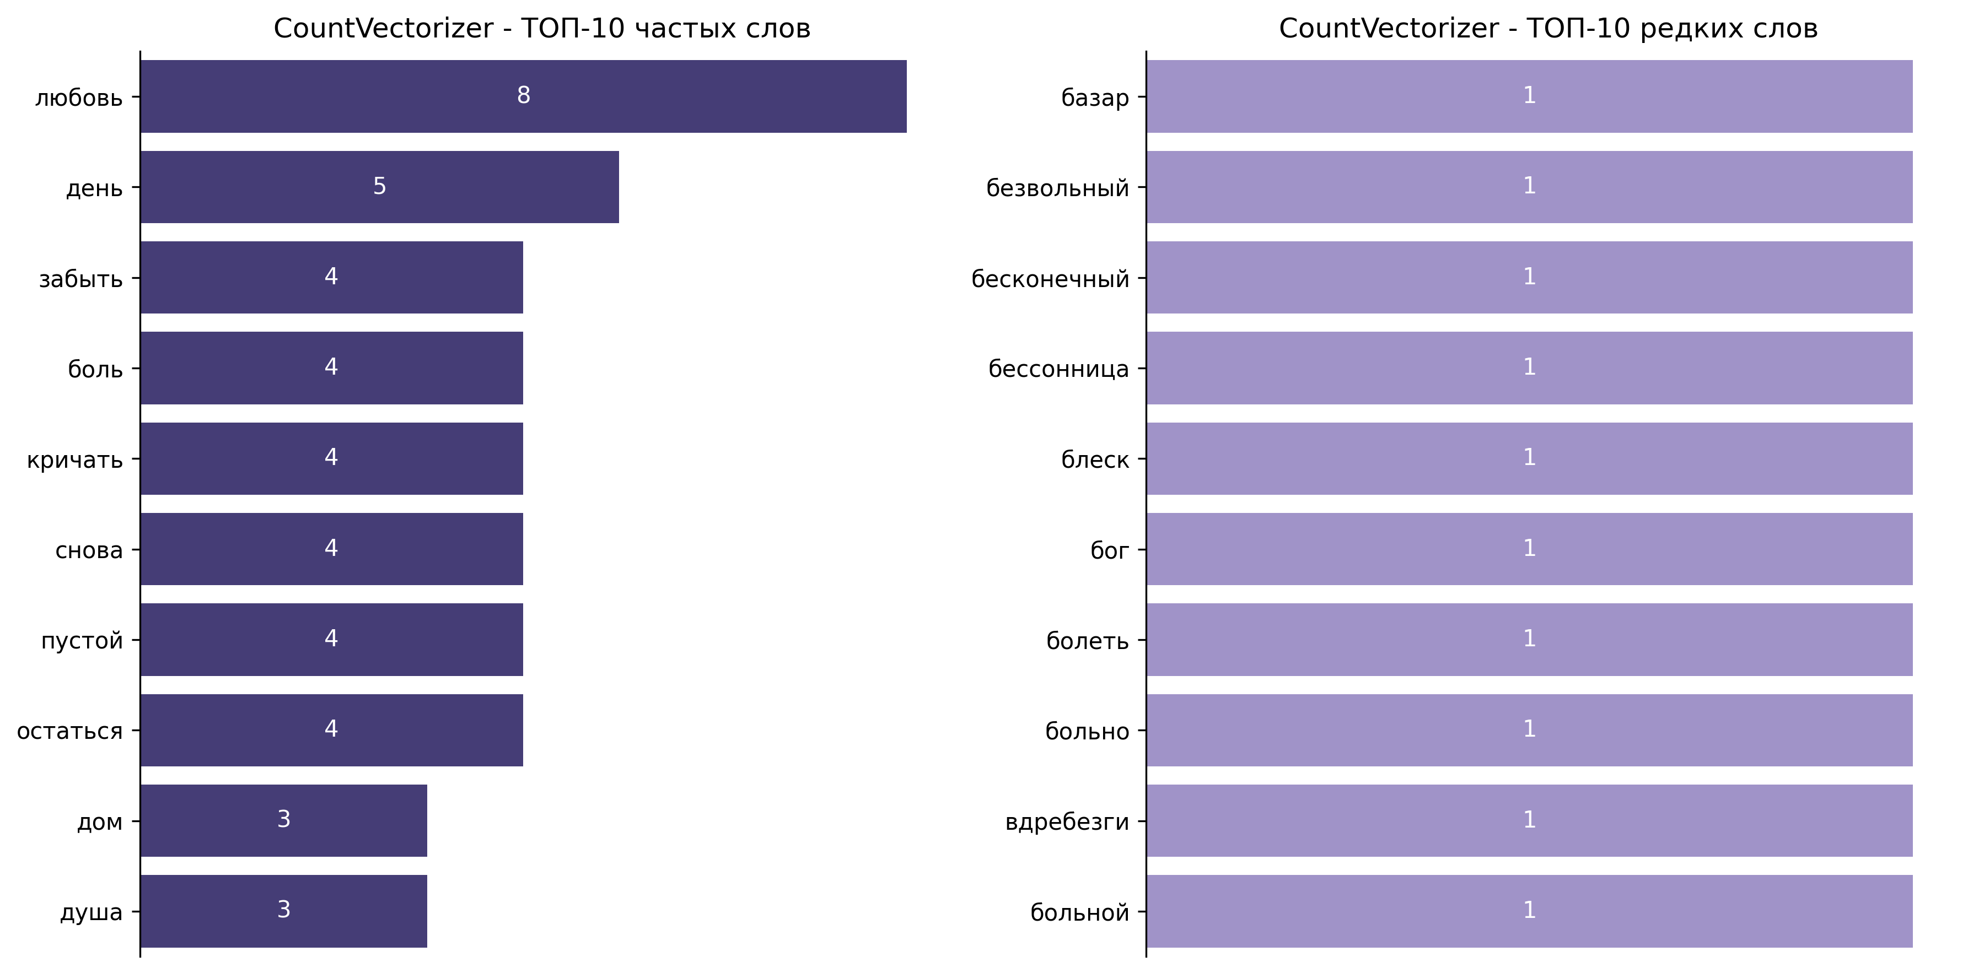
ТОП СЛОВ
CountVectorizer
Самые частые
Самые редкие

Slide 18
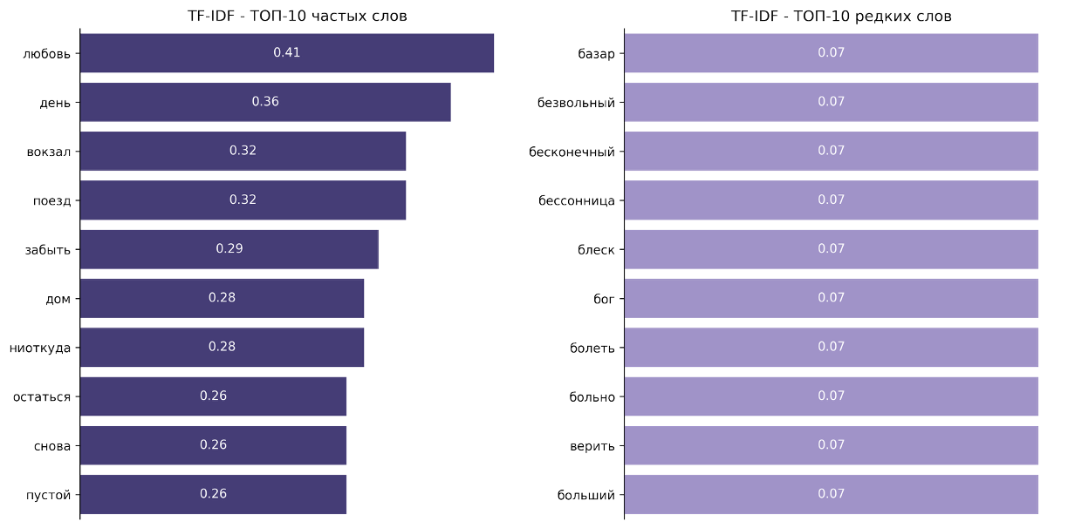
ТОП СЛОВ
TF-IDF
Самые частые
Самые редкие

Slide 19
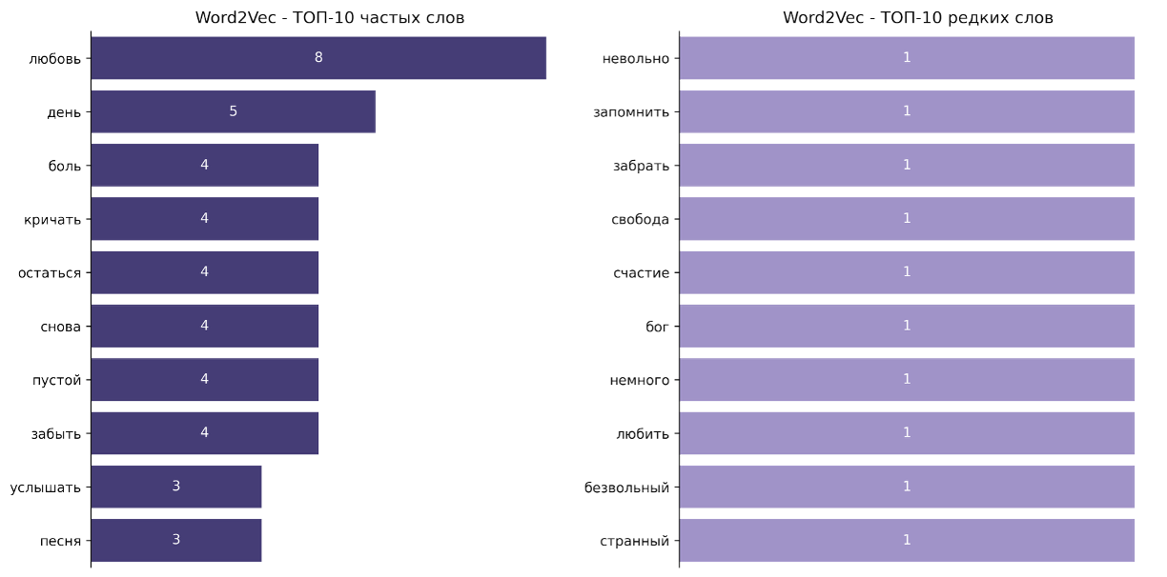
ТОП СЛОВ
Word2Vec
совпадает с CountVectorizer
Самые частые
Самые редкие

Slide 20
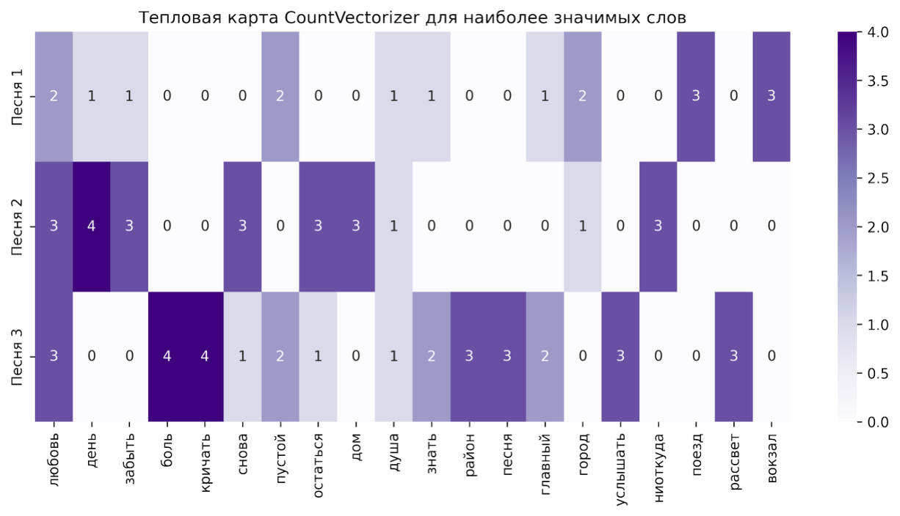
CountVectorizer

Slide 21
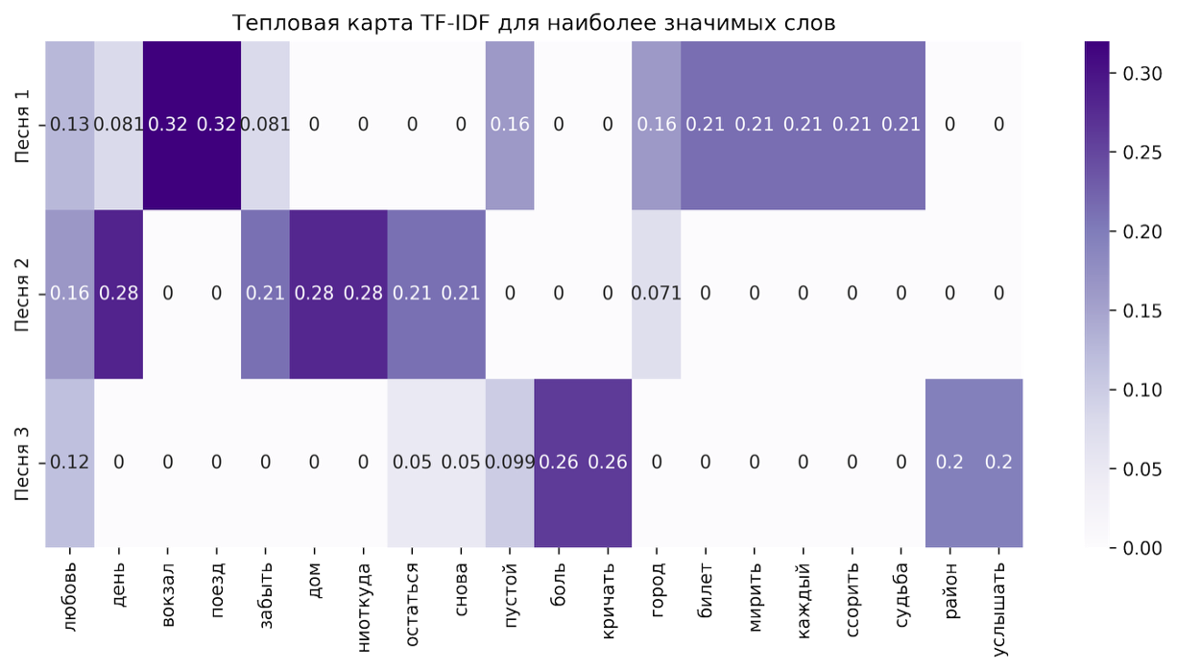
TF-IDF

Slide 22
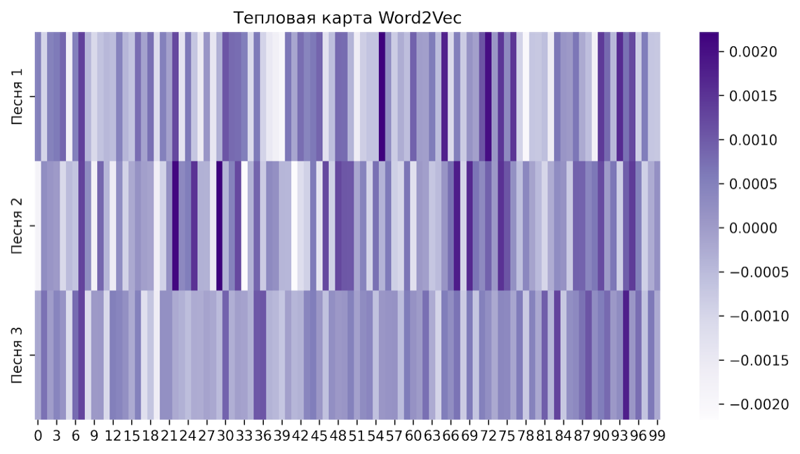
Word2Vec

Slide 23
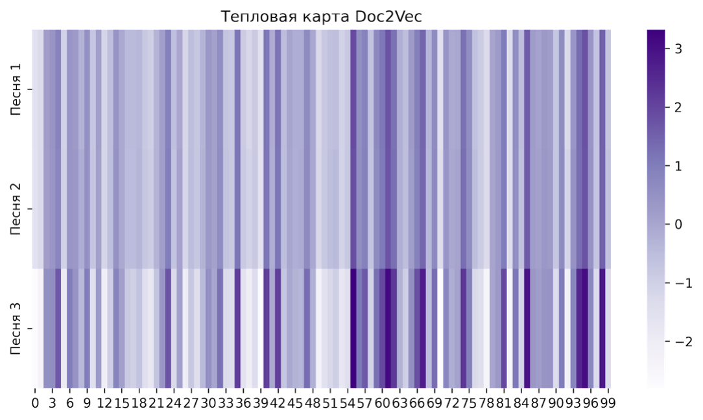
Doc2Vec
вывод

Slide 24
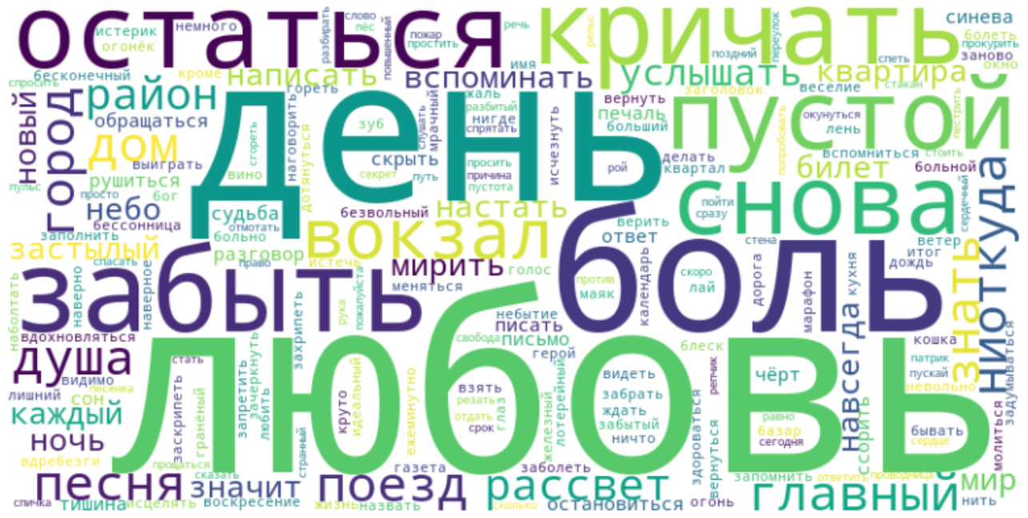
WORDCLOUD
CountVectorizer

Slide 25
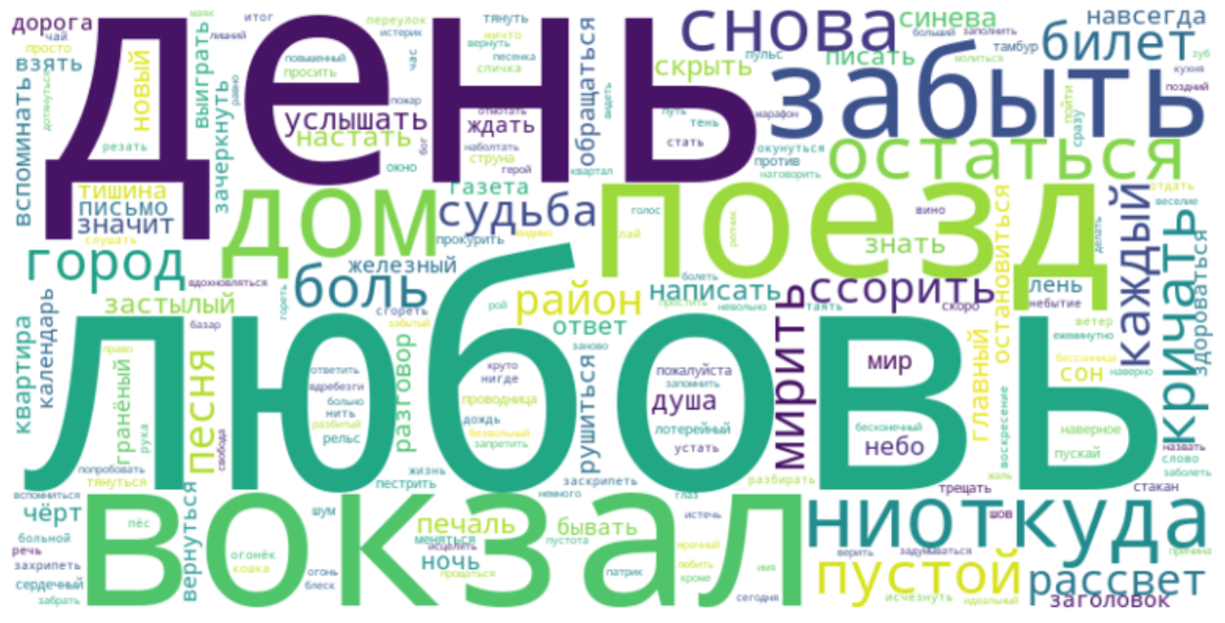
WORDCLOUD
TF-IDF

Slide 26
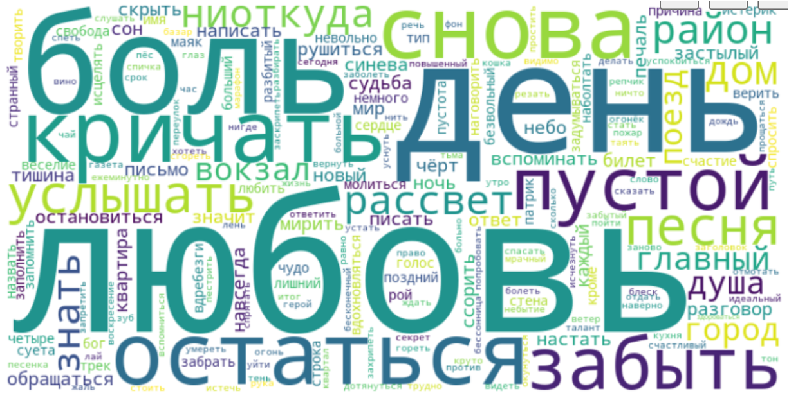
WORDCLOUD
Word2Vec

Slide 27
ЧАСТЬ №2
КЛАССИФИКАЦИЯ ТОНАЛЬНОСТИ ОТЗЫВОВ О ФИЛЬМАХ

Slide 28
МОДЕЛЬ 1
30%
16
доля подвыборки
размер пакета
12000
64
размер обучающей выборки
максимальная длина текста
3000
2
размер тестовой выборки
количество кругов обучения

Slide 29
МОДЕЛЬ 1
0.87
0.83
Precision
0.79
F1-score
Recall

Slide 30
МОДЕЛЬ 1
Loss
Accuracy
Epoch
Train
Val
Train
Val
1
0.44
0.35
0.79
0.84
2
0.27
0.38
0.89
0.83

Slide 31
МОДЕЛЬ 2
30%
16
доля подвыборки
размер пакета
12000
64
размер обучающей выборки
максимальная длина текста
3000
1
размер тестовой выборки
количество кругов обучения

Slide 32
МОДЕЛЬ 2
0.75
0.83
Precision
0.94
F1-score
Recall

Slide 33
МОДЕЛЬ 3
50%
16
доля подвыборки
размер пакета
2000
128
размер обучающей выборки
максимальная длина текста
5000
1
размер тестовой выборки
количество кругов обучения

Slide 34
МОДЕЛЬ 3
0.89
0.90
Precision
0.90
F1-score
Recall

Slide 35
ПРОВЕРКА
“This movie was absolutely fantastic, the acting was incredible, the plot kept me engaged the whole time and I would definitely recommend it to everyone.” positive (97%)
"I was really disappointed with this film, the plot was boring, the characters were poorly developed and it felt like a complete waste of time.” negative (93%)
“The movie had some good moments and nice visuals, but overall the story was too slow and not very interesting.” negative (42%)
“An amazing experience from start to finish, great performances, emotional scenes and a very powerful ending that stayed with me.” positive (95%)

